Slide 1
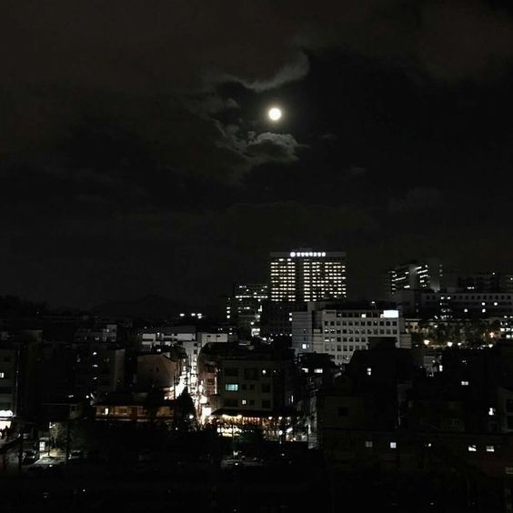
새벽에도
안심하고
귀가하자
프로젝트
팀명: 레츠기릿
팀원: 이혜준, 원주성, 이혁재, 이다완
Notes:
인사 (팀원, 팀명)
프로젝트 소개
Ex/ (프로젝트명, 저희는 데이터를 통해 도출할 수 있는 결과물로서 공공서비스를, 그 중에서도 밤길안전, 안심귀가를 지원하여 공공 치안에 기여하는 방법을 고안해보았습니다)

Slide 2
목차
1. 연구배경
2. 분석과정
3. 분석결과
4. 기대효과
사회문제 인식
현황 분석
분석계획
데이터 전처리
분석 & 시각화
최적 순찰지 1안
최적 순찰지 2안
기대효과
한계점
Notes:
위 주제에 관하여 구체적으로 어떤 문제점을 의식하여 해결하려고 하는지, 그에 따른 분석과정과 결과, 기대효과의 순서로 말씀드리도록 하겠습니다.

Slide 3
사회문제 인식
현황분석
1. 연구배경
Notes:
먼저 연구배경입니다.

Slide 4

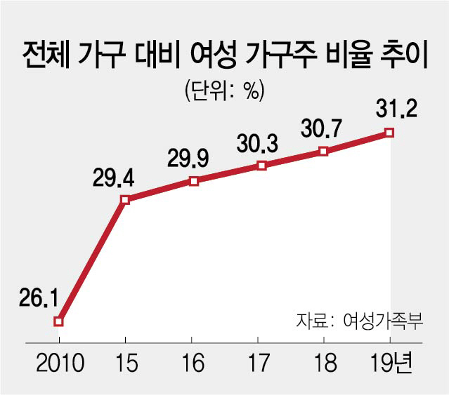
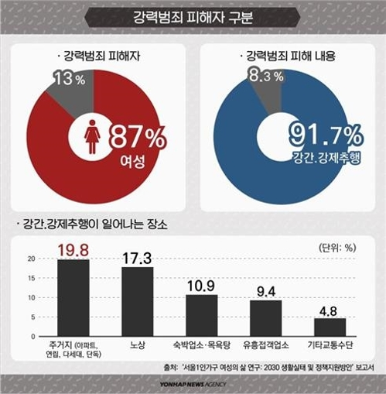
연구배경
사회문제 인식
* 여성의 귀갓길 안전이 위협받는 상황
분석과정
분석결과
기대효과
여성 1인 가구 증가
주거지와 노상에서 성범죄 최다 발생
Notes:
지난 2019년은 다소 흉흉했던 소식이 많았습니다. 특히 묻지마 범죄, 불특정 다수를 대상으로 한 혐오범죄는 더 이상 생소한 충격이 아닌 사회문제가 되었습니다. 특히 강남역 살인사건, 진주아파트 방화사건과 같이 노상과 주거단지에서 여성을 피해자를 노린 흉악범죄 소식을 모두 접해보셨을 겁니다.
이에 저희는 길거리, 특히 귀가길과 주거단지에 대하여 현재의 범죄 예방 인프라가 과연 효과적으로 작동하고 있는지, 이를 개선시킬 수 있을지 데이터를 통해서 알아보고자 하였습니다.

Slide 5
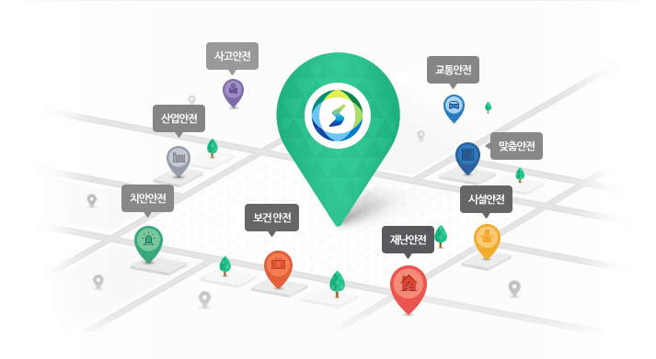
연구배경
현황분석
* 다양한 방범시설 설치 및 방범서비스 확대
분석과정
분석결과
기대효과
생활안전지도 서비스
Notes:
이러한 사회문제에 대비해 방범을 위한 다양한 서비스가 마련되고 있긴 하다. (CCTV, 안전비상벨, 여성안전지킴이집 etc)
그예로 범죄로부터 안전한 사회구현을 위해 행정안전부가 시행중인
치안안전 정보를 제공하는 생활안전지도 서비스가 있다.

Slide 6

연구배경
현황분석
* 다양한 방범시설 설치 및 방범서비스 확대
분석과정
분석결과
기대효과
생활안전지도 서비스
여성안심 지킴이집
Notes:
또 다른 예로 긴급 상황 발생 시 대피를 위한 여성안심 지킴이집이 있다.
2014년부터 시행 중이지만 이 시설의 존재조차 모르는 시민이 대부분.
이 외에도 다양한 방범 서비스가 현존하지만 실효성 측면에서 효과가 부족하다는 문제점을 파악했다.

Slide 7
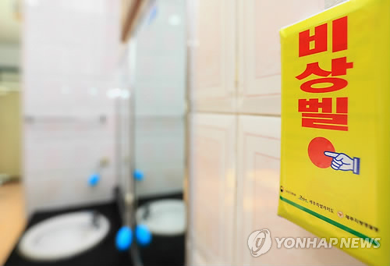
연구배경
현황분석
* 다양한 방범시설 설치 및 방범서비스 확대
분석과정
분석결과
기대효과
생활안전지도 서비스
여성안심 지킴이집
Notes:
또 다른 예로 긴급 상황 발생 시 대피를 위한 여성안심 지킴이집이 있다.
2014년부터 시행 중이지만 이 시설의 존재조차 모르는 시민이 대부분.
이 외에도 다양한 방범 서비스가 현존하지만 실효성 측면에서 효과가 부족하다는 문제점을 파악했다.

Slide 8

연구배경
현황분석
* 다양한 방범시설 설치 및 방범서비스 확대
분석과정
분석결과
기대효과
생활안전지도 서비스
여성안심 지킴이집
Notes:
또 다른 예로 긴급 상황 발생 시 대피를 위한 여성안심 지킴이집이 있다.
2014년부터 시행 중이지만 이 시설의 존재조차 모르는 시민이 대부분.
이 외에도 다양한 방범 서비스가 현존하지만 실효성 측면에서 효과가 부족하다는 문제점을 파악했다.

Slide 9
연구배경
현황분석
* 다양한 방범시설 설치 및 방범서비스 확대
사전 예방의 필요성 인식
“ 순찰 적합지 선정 “
분석과정
분석결과
기대효과
생활안전지도 서비스
여성안심 지킴이집
Notes:
또 다른 예로 긴급 상황 발생 시 대피를 위한 여성안심 지킴이집이 있다.
2014년부터 시행 중이지만 이 시설의 존재조차 모르는 시민이 대부분.
이 외에도 다양한 방범 서비스가 현존하지만 실효성 측면에서 효과가 부족하다는 문제점을 파악했다.

Slide 10
분석계획
데이터 전처리
분석 & 시각화
2. 분석과정
Notes:
다음으로 앞서 제시한 문제점을 해결하기 위한 데이터 분석과정을 발표드리겠습니다.

Slide 11
연구배경
분석계획
과정 1) 순찰이 필요한 지역구 선정
분석과정
조건 1 . 5대 강력범죄 발생율이 높은 구
조건 2. CCTV등의 방범시설의 증설로도 강력범죄 발생이 줄어들지 않는 구
분석결과
과정 2) 해당 지역구의 순찰 최적 경로 도출
기대효과
조건 1 . 과정 1에서 선정된 지역구 관할 경찰서의 순찰 관리 범위에 해당하지 않는 구역
조건 2. 방범시설이 부족하다고 판단되는 행정동
Notes:
저희는 우선 인구와 공공인프라가 가장 밀집되어 있는 서울로 범위 한정하여
그 안에서 더욱이 개선이 필요한, CCTV와 같이 기존 범죄예방 인프라의 효과성이 부족하여 직접적인 개입이 필요한 지역을 행정구 단위로 좁혀보기로 하였습니다.
그 중에서 지역내 치안유지시설(파출소, 지구대와 같은) 의 순찰 관리 범위에 해당하지 않은 지역을 취약지역이라 상정하고, 행정동 단위로 대상을 나누어 경로 선정을 위한 대상을 찾아보기로 하였습니다.

Slide 12
연구배경
데이터전처리
과정 1(순찰이 필요한 지역구 선정)을 위한 전처리 작업
분석과정
조건 1 . 5대 강력범죄 발생율이 높은 구
구별 인구 10만명 당 5대 범죄 발생건수 분석
: 서울시 구별 5대 범죄 발생 건수 / (구별 인구 수/100,000)
조건 2. CCTV등의 방범시설의 증설로도 강력범죄 발생이 줄어들지 않는 구
→ 지역구별 2014~2018년 CCTV대수 증가와 5대 범죄 발생건수의 상관관계 분석
분석결과
기대효과
Notes:
서울로 범위 한정

Slide 13
연구배경
데이터전처리
과정 2(해당 지역구의 순찰 최적 경로 도출)을 위한 전처리 작업
분석과정
조건 1 . 과정 1에서 선정된 지역구 관할 경찰서의 순찰 관리 범위에 해당하지 않는 구역
관할서 당 안심귀갓길 관할 구역 시각화
: 여성안전지킴이집과 관할 경찰서 위치 데이터를 이용
조건 2. 방범시설이 부족하다고 판단되는 행정동
→ 동별 인구 1만명 당 안심벨 개수 분석
: 동별 안심벨 개수 / (동별 인구 수 / 10,000)
분석결과
기대효과
Notes:
서울로 범위 한정

Slide 14
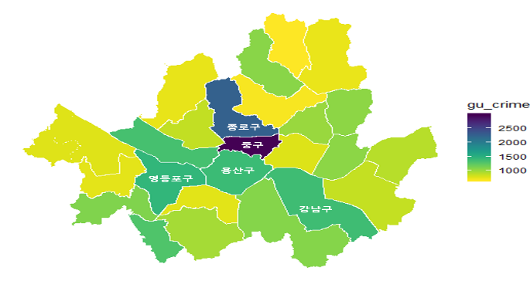
연구배경
분석&시각화
* 순찰이 필요한 지역구 선정
조건 1 . 5대 강력범죄 발생율이 높은 구
조건 2. CCTV등의 방범시설의 증설로도 강력범죄 발생이 줄어들지 않는 구
분석과정
분석결과
행정구 | 10만명 당 범죄발생 건수
1. 중구 | 2971
2. 종로구 | 2263
3. 영등포구 | 1447
4. 용산구 | 1392
5. 강남구 | 1372
기대효과
Notes:
서울로 범위 한정

Slide 15
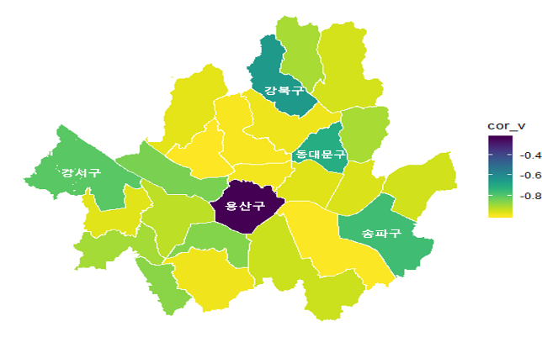
연구배경
분석&시각화
* 순찰이 필요한 지역구 선정
조건 1 . 5대 강력범죄 발생율이 높은 구
조건 2. CCTV등의 방범시설의 증설로도 강력범죄 발생이 줄어들지 않는 구
분석과정
분석결과
행정구 | CCTV와 범죄 상관계수
1. 용산구 | -0.2347
2. 강북구 | -0.6446
3. 동대문구 | -0.7089
4. 송파구 | -0.7657
5. 강서구 | -0.8038
기대효과
Notes:
서울로 범위 한정

Slide 16

연구배경
분석&시각화
* 순찰이 필요한 지역구 선정
조건 1 . 5대 강력범죄 발생 TOP5
조건 2. 방범시설 증설의 효과가 적은 TOP5
분석과정
행정구 | 10만명 당 범죄발생 건수
1. 중구 | 2971
2. 종로구 | 2263
3. 영등포구 | 1447
4. 용산구 | 1392
5. 강남구 | 1372
행정구 | CCTV와 범죄 상관계수
1. 용산구 | -0.2347
2. 강북구 | -0.6446
3. 동대문구 | -0.7089
4. 송파구 | -0.7657
5. 강서구 | -0.8038
분석결과
기대효과
두 조건을 모두 충족시키는 유일한 지역 ➔ 용산구
Notes:
서울로 범위 한정

Slide 17
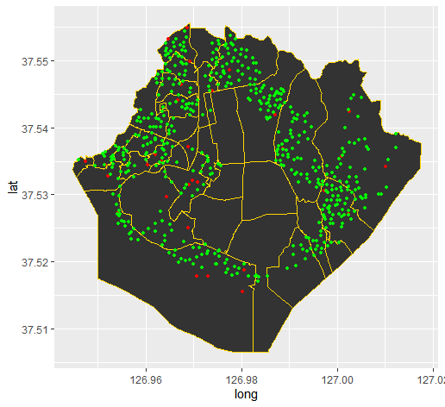
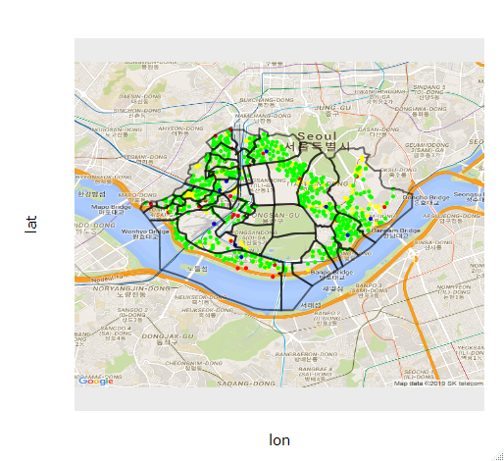
연구배경
분석&시각화
지리공간 벡터 데이터와
시각화한 치안 인프라의 분포를
구글 로드맵에 도시
분석과정
: 여성 안전 지킴이집
: 안전 비상벨
: 경찰서, 지구대, 파출소
: CCTV
분석결과
기대효과
행정동 단위로 나누어진 용산구
지리 공간 벡터 데이터에
여성안전 지킴이집 위치와
안전 비상벨 위치의 분포 시각화
: 여성 안전 지킴이집
: 안전 비상벨
Notes:
용산구 행정동 단위로 시각화하기

Slide 18
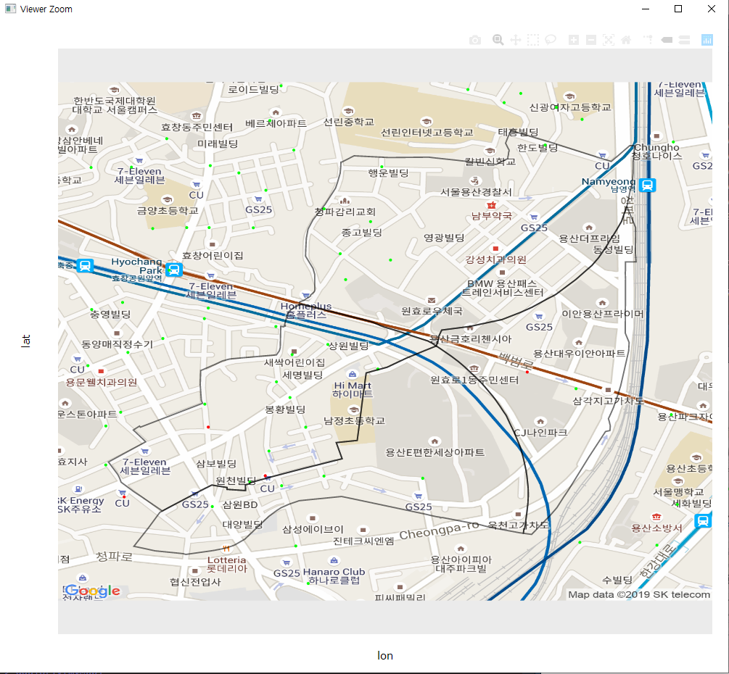
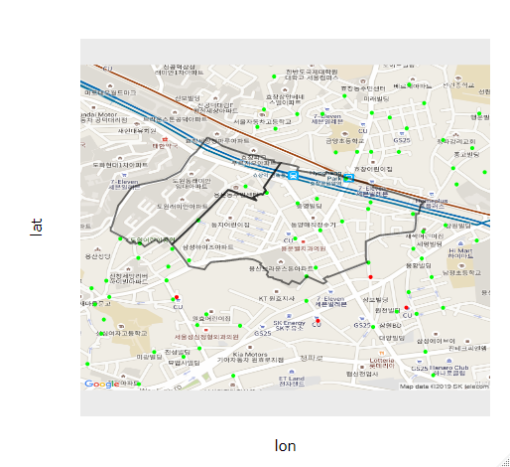
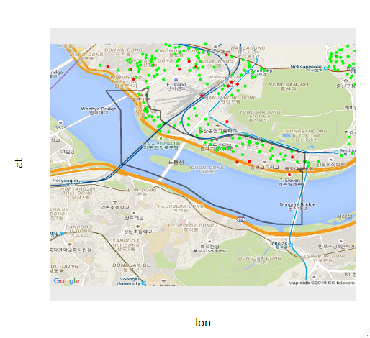
연구배경
분석&시각화
분석과정
분석결과
원효로 1동
용문동
이촌동
기대효과
행정동 단위로 취약지역 선정
→ 치안 인프라 분포 및 가도망 시각화
Notes:
취약지로 산정한 원효로 1동, 용문동, 이촌동 시각화

Slide 19
연구배경
분석&시각화
분석과정
분석결과
원효로 1동
용문동
이촌동
기대효과
행정동 단위로 취약지역 선정
→ 치안 인프라 분포 및 가도망 시각화
Notes:
취약지로 산정한 원효로 1동, 용문동, 이촌동 시각화

Slide 20
최적 순찰지 1안
최적 순찰지 2안
3. 분석결과

Slide 21
연구배경
분석과정
분석결과
기대효과

Slide 22
연구배경
최적 순찰지 1안
분석과정
분석결과
기대효과

Slide 23
연구배경
최적 순찰지 2안
분석과정
분석결과
기대효과

Slide 24
기대효과
한계점
4. 기대효과

Slide 25
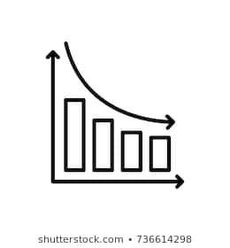


“ 사후 조치 방식에서
사전 예방 방식으로 패러다임 변화
”
연구배경
기대효과
분석과정
분석결과
기대효과
범죄 발생 건수 감소
늦은 시각 귀가하는
행인들의
심리적 불안감 감소
안전한 귀갓길 조성

Slide 26


연구배경
한계점
분석과정
분석결과
01
안전성 판단 지표로
사용할 데이터의
다양성 부족
02
도로명 데이터 확보
부족으로 순찰 경로
선정 시 정확도 감소
기대효과
Notes:
안전성 판단 지표로 사용할 데이터의 다양성 부족
도로명 데이터 확보 부족으로 순찰 경로
선정 시 정확도 감소

Slide 27

데이터 분석을 위해 사용된 프로그램

Slide 28

감사합니다.

